Slide 1

Cacau Chocolate Alimento
Senado do Futuro
CACAU,
CHOCOLATE, eu me
ALiMENTO ....com esse movimento
Valnei Pestana

Slide 2
- O CACAU COMO MATÉRIA PRIMA Á EUROPA
O CACAU COMO MATÉRIA PRIMA AO NOSSO
CHOCOLATE
CACAU CHOCOLATE CULTURA MOVIMENTO - ALIMENTO

Slide 3

CACAU, CHOCOLATE, ALIMENTO
O consumo do chocolate estar associado ao aparecimento de cáries, obesidade, HA, DM, etc... (passado....).... escurece os dentes
O consumo de chocolate está praticamente estavel na europa
Entretanto houve um aumento de 23% entre 2005 e 2006, no consumo do choco mais concentrado.
(Thank e col, 2009)

Slide 4
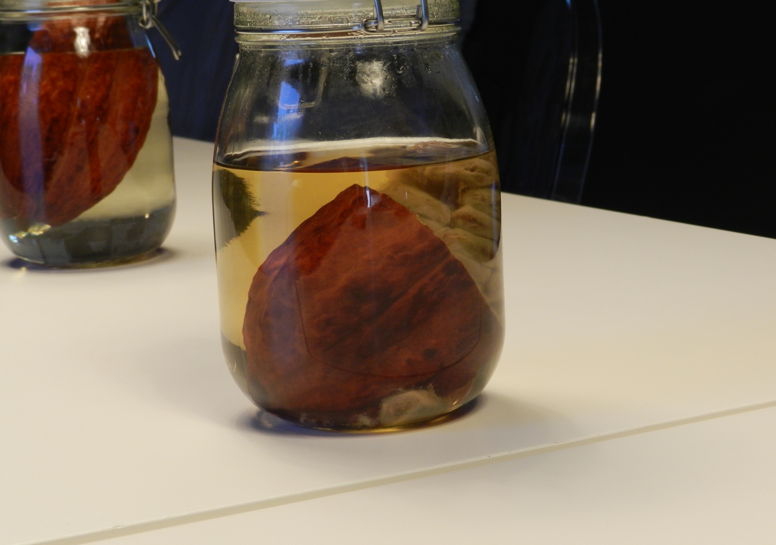
CACAU CHOCOLATE ALIMENTO

Slide 5
CACAU, CHOCOLATE , ALIMENTO
- a fabricação que exclusivisa o sabor
- o principio de que o chocolate é uma guloseima

Slide 6
CACAU, CHOCOLATE, ALIMENTO
O CACAU/CHOCOLATE COMO ALIMENTO NOBRE
FUNDAMENTADO NO PRINCIPIO
“TREE TO BAAR”

Slide 7
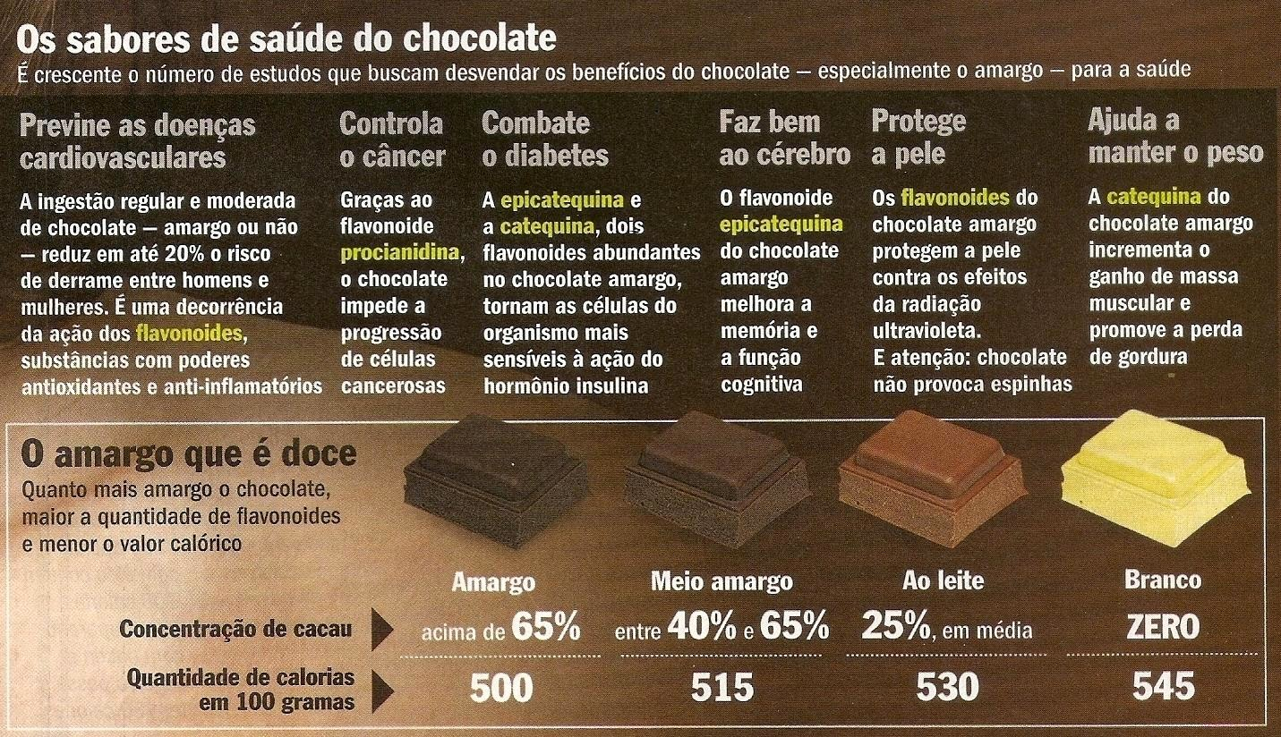
CACAU CHOCOLATE ALIMENTO

Slide 8
CACAU CHOCOLATE ALIMENTO
INTENSO
MEIO INTENSO
INTENSO

Slide 9

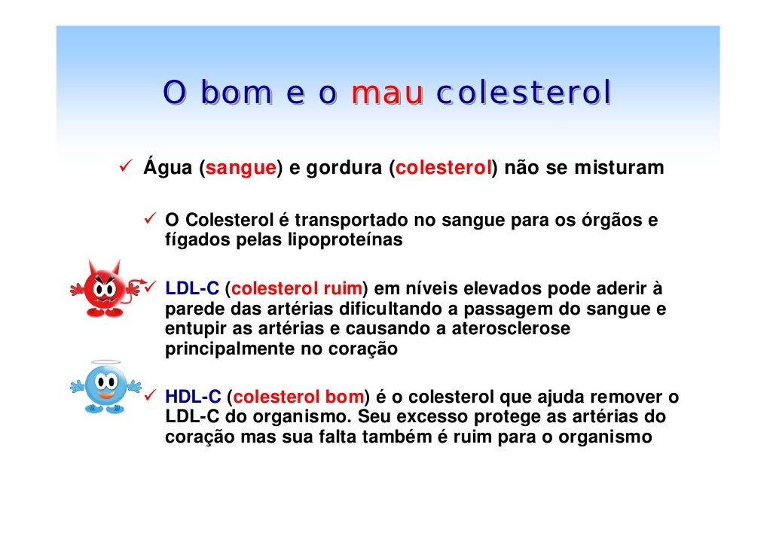
CACAU, CHOCOLATE, ALIMENTO

Slide 10
CACAU, CHOCOLATE, ALIMENTO
VASO SANGUINEO
LDL
HDL

Slide 11
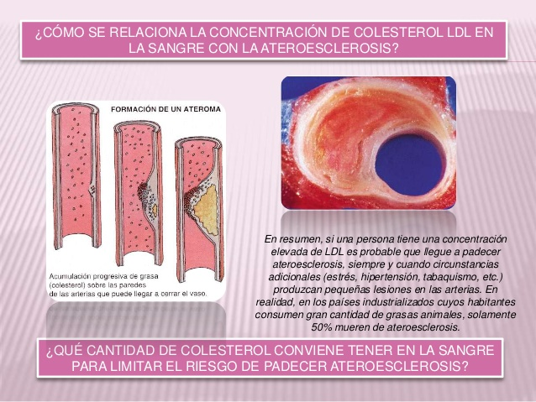
CACAU, CHOCOLATE, ALIMENTO
‘

Slide 12
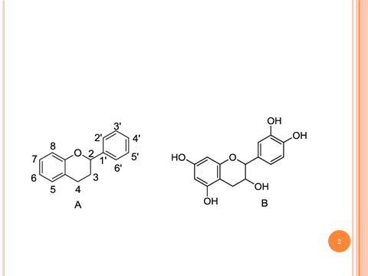
Cacau Chocolate Alimento
Senado do Futuro
FLAVONOIDE

Slide 13
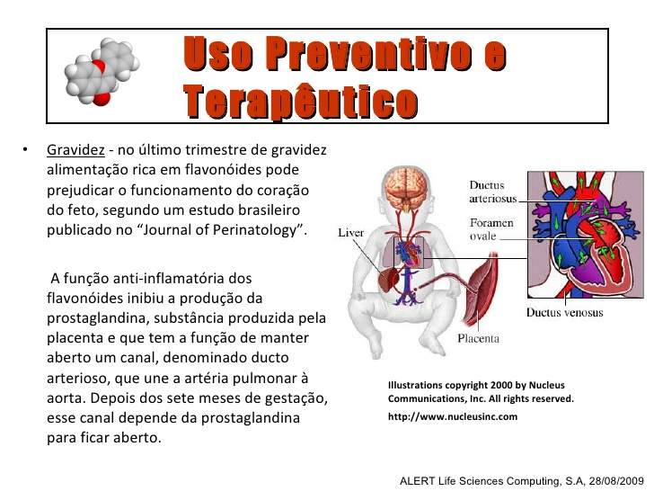
CACAU, CHOCOLATE, ALIMENTO

Slide 14
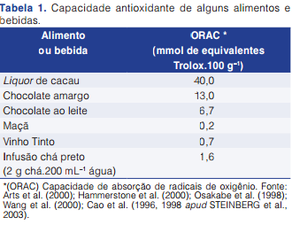
CACAU, CHOCOLATE, ALIMENTO

Slide 15
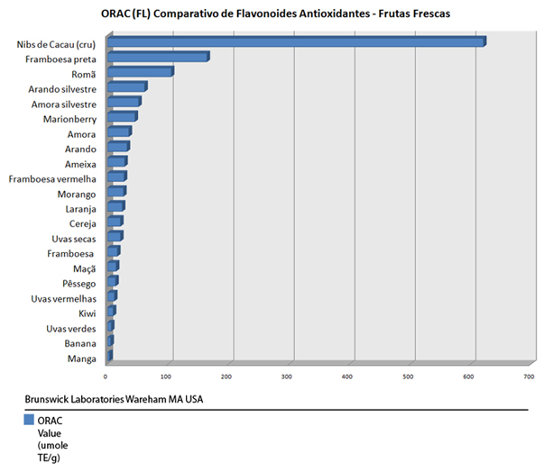
Cacau, Chocolate, Alimento

Slide 16
Cacau, Chocolate, Alimento
Aproveitamento das oportunidades
Matéria prima e derivados éticos
Arranjo produtivo local (APL)
A Industria participando da estruturação
Verticalização da produção,
Agroindústria Alimentar
Geração e agregação de valor para os pequenos agricultores
Espaço no Parlamento para discussão e detalhamento das politicas públicas
Artesanal.

Slide 17

“Devemos aprender com o passado, mas vamos escrever agora, a história do nosso futuro”
Muito Obrigado,

Slide 18
Cacau, Chocolate, Alimento
1 – Observe atentamente seu chocolate. Ele deve ter brilho acentuado e textura uniforme
2 – Leve-o ao nariz e sinta os aromas iniciais do cacau
3 – Ouça seu chocolate. Um bom produto faz um estrondo ao ser quebrado
4 – Coloque uma pequena porção na boca e deixe-a derreter por alguns segundos. Procure identificar as nuances iniciais de sabor (a longa lista inclui notas de amêndoas, frutas vermelhas e caramelo)
5 – Após engolir, aguarde alguns segundos e sinta o retrogosto. Pode ser mais amargo ou adocicado, mas deve, necessariamente, ser agradável ao paladar
6 – Limpeza dos dentes

Slide 19
CHOCOLATE, CACAU, ALIMENTO
O valor do mercado global de chocolate está crescendo e estimado em 98,3 bilhões de dólares em 2016
(Mercados e Mercados 2014)
U$ 200 bilhões (Eco-D) / 3% produtor

Slide 20
CACAU, CHOCOLATE ALIMENTO
Semente - Ao abrir o fruto
Amendoa - Após fermentação
- Seca – Torrada – Desidratada
- Caramelizada
NIBS – Descascado
Massa de cacau
Liquor – 100% cacau
Torta – Após extração da gordura
Cacau/Chocolate pó*
Manteiga
Chocolate (Adição de ingrediente)

Slide 21
CACAU, CHOCOLATE, ALIMENTO
O QUE FAZ DO CACAU/CHOCOLATE SEREM
ALIMENTOS NOBRES ?
TEORES DE FLAVONÓIDES
(Catequina e Epicatequina)
(espectometria)
GORDURA NÃO ATEROGÊNICA
(Ac Oléico (in), Ac Palmitico (s) e Estearico(s))
Descarbonização da Natureza

Slide 22
CACAU, CHOCOLATE, ALIMENTO
Os extratos aquosos (versus alcoolicos) apresentaram teores mais elevados de compostos fenólicos totais (Resveratrol) (mg AG.g-1), na seguinte ordem:
nibs de cacau (21,54)
>chocolate 70% (10,45)
>chocolate 56% (9,51)
>chocolates meio amargos (8,15)
>achocolatados em pó (5,91)
>chocolates ao leite (3,77)
>chocolates brancos (1,22)
>bebidas lácteas achocolatadas (0,96).
(Izabela Salvador)

Slide 23
CACAU, CHOCOLATE, ALIMENTO
FABRICANTE
Seleção das amendoas (Qualidade e Variedade)
Torra
Ingredientes (leite, Açucar, Alcalinização)
Refino/Conchagem

Slide 24
CACAU, CHOCOLATE, ALIMENTO
INFLUENCIA NOS INDICES DE FLAVONOIDES/GORDURA
PRODUTOR
ORIGEM GEOGRÁFICA E GENÉTICA DO CACAU
PRÁTICAS DE COLHEITA (Mais maduro, integrid. etc)
PÓS-COLHEITA (Tempo para quebra, higiene...)
ETAPAS DE BENEFICIAMENTO (FERMENTAÇÃO, SECAG)
Haslam,1999

Slide 25
CACAU, CHOCOLATE, ALIMENTO
VARIAVÉIS QUE INFLUÊNCIAM NOS INDICES DE
FLAVONOIDES/GORDURA
CONSUMIDOR FINAL
Adições no consumo (leite, carbohidrato)
Conversão no intestino, figado
(polimeros monomeros)
Proteinas da dieta
Taxa de eliminação na urina
Escolha do produto 60, 70, 80 % cacau...
(Schewe,2008)
Teor de Flavanol; (AF ou BF)

Slide 26
CACAU, CHOCOLATE, ALIMENTO
CONTAMINAÇÃO NO BENEFICIAMENTO
494 amostras
(Aspergillus, ) - Micotoxinas
Principal toxicidade da ocratoxina A (OTA)casca, torta e cacau em pó)
aflatoxina (Nibs e Liquor)
Nefrotoxicidade
Neurotoxidade.
Teratogenicidade
Imunotoxicidade
Carcinogénios.
Marina Venturini Copetti, julho,2009

Slide 27
Cacau, Chocolate, Alimento
Cognição (Serotonina)
Diabetes (Diminuição da resist. insulina)
Função Cardiaca/Vascular (proteção endotelial)
Humor/bem estar (Serotonina)
Libido (Oxido Nitrico)
Redução do colesterol LDL (antioxidação)
Vitalidade plaquetária
Antinflamatória (Prostaglandinas)

Slide 28
